Slide 1



06 diciembre 2011

Slide 2
Balance General de la Gestión
mayo-diciembre 2011 de la CONAGO

Slide 3
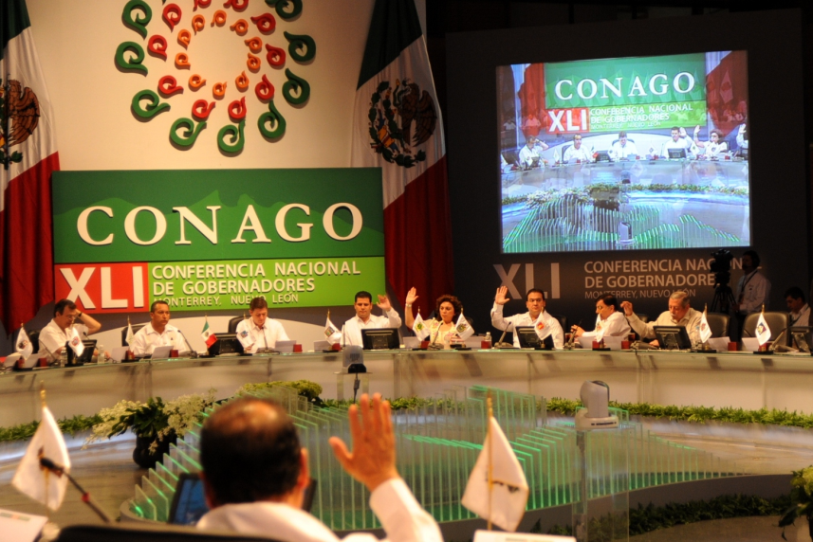
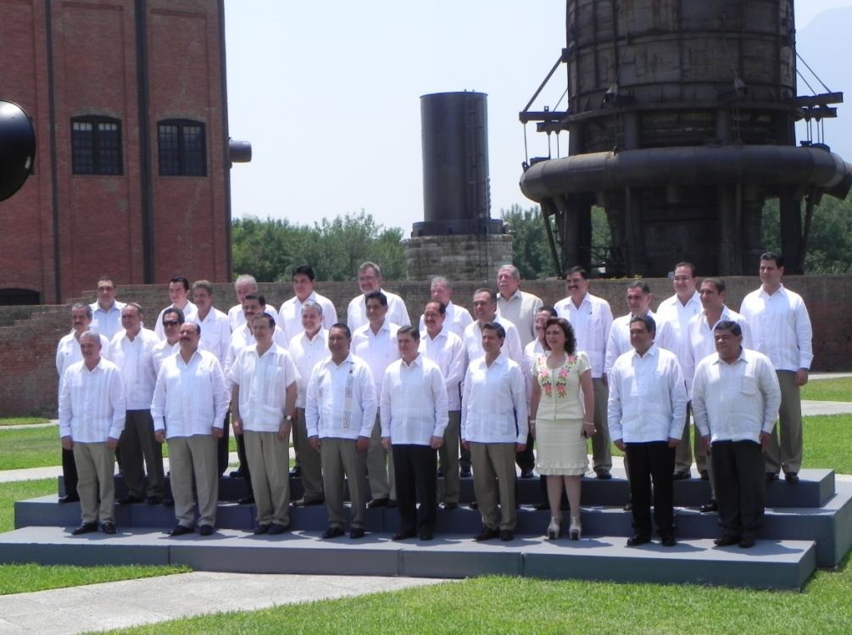
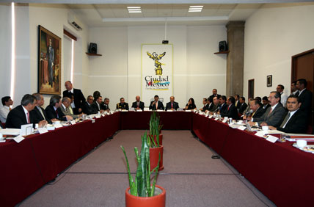
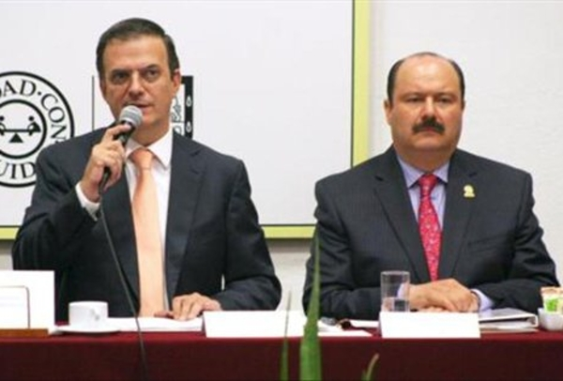
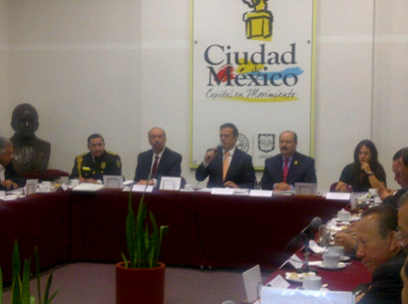

CONAGO
Propuestas de la presidencia de la conferencia
27 de Mayo de 2011, Monterrey Nuevo León.
En el seno de la Conferencia Nacional de Gobernadores, se acordó realizar un Operativo Nacional, con el fin de lograr la disminución de los delitos de Alto Impacto.
10 de junio de 2011
Se acordó por unanimidad llevar a cabo el Operativo CONAGO-1.

Slide 4
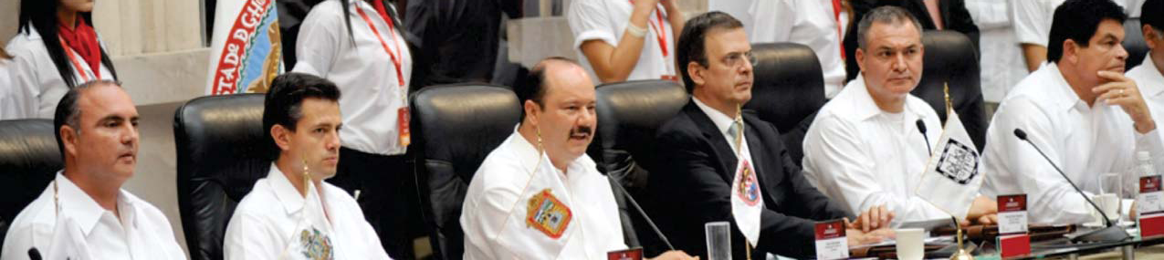
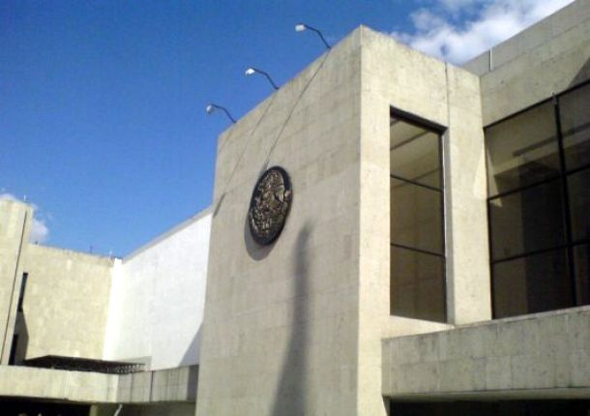

CONAGO
Propuestas de la presidencia de la conferencia
11 de julio de 2011, Chihuahua, Chihuahua
A propuesta del Gobernador César Horacio Duarte Jácquez, en la XLI Reunión Ordinaria de la ciudad de Monterrey Nuevo León, se aprobó celebrar la “Convención Nacional de Seguridad Pública”, la cual se llevó a cabo en Chihuahua, Chihuahua el 10 y 11 de julio en donde se celebraron lo trabajos y se presentaron las conclusiones del las 7 mesas temáticas.
A propuesta del Lic. Marcelo Ebrard Casaubón y, con el propósito dar cumplimiento al acuerdo 05/XXX/11 de la XXX Sesión Ordinaria del Consejo Nacional de Seguridad Pública, se aprueba la conformación de 4 grupos de trabajo.
 | Mesa de Trabajo | Presidió
1 | FORTALECIMIENTO Y ARTICULACIÓN INSTITUCIONAL. | Nuevo León
2 | MEDICIÓN Y EVALUACIÓN DE LA SEGURIDAD PÚBLICA. | Distrito Federal
3 | SUSTENTABILIDAD FINANCIERA DE LA SEGURIDAD PÚBLICA. | Querétaro
4 | SEGURIDAD DEMOCRÁTICA Y CULTURA DE LA LEGALIDAD. | Zacatecas
5 | PROCURACIÓN Y ADMINISTRACIÓN DE JUSTICIA. | Michoacán
6 | PREVENCIÓN SOCIAL DEL DELITO Y FORTALECIMIENTO DE LA COHESIÓN SOCIAL. | Durango
7 | SISTEMA PENITENCIARIO NACIONAL. | Sinaloa
A
B
C
D
Con fecha 25 de julio de 2011, se convocó por parte de la federación a la Sesión de Instalación de los Grupos de Trabajo (4) derivados del Acuerdo 5/XXX/11.

Slide 5
CORRESPONSABILIDAD
9 propuestas- MESAS conago-snsp
Mesas de la
Convención Nacional
9 Propuestas CONAGO ante el SNSP
30 de junio de 2011
Mesas del SNSP
1 | INTEGRAR UN GRUPO DE TRABAJO CON LA SHCP PARA ESTABLECER CRITERIOS BÁSICOS EN LA DISTRIBUCIÓN DEL PRESUPUESTO 2012, EN CUANTO AL COSTO E INVERSIÓN REQUERIDA PARA EL CUMPLIMIENTO DE LOS ACUERDOS ADOPTADOS.
2 | INFORME Y ACCIONES COORDINADAS PARA EL COMBATE AL LAVADO DE DINERO POR PARTE DE LA SHCP Y PGR, ASÍ COMO LA ESTANDARIZACIÓN DE LAS INSTANCIAS ESTATALES CORRESPONDIENTES.
3 | ALIANZA NACIONAL PARA LA PREVENCIÓN DE ADICCIONES Y CONFORMACIÓN DE LA INSTITUCIÓN NACIONAL RESPONSABLE.
4 | PRESENTACIÓN DE ACCIONES CONJUNTAS PARA CONTROLAR EFICAZMENTE EL TRÁFICO DE ARMAS EN TERRITORIO NACIONAL.
5 | ELABORAR EL PLAN NACIONAL DE VIVIENDA PARA EL PERSONAL ADSCRITO A LAS INSTITUCIONES DE SEGURIDAD PÚBLICA EN COORDINACIÓN CON EL INFONAVIT, FOVISSSTE Y OTRAS INSTITUCIONES DE CRÉDITO.
6 | INTEGRAR UN PROGRAMA NACIONAL DE EDUCACIÓN MEDIA – SUPERIOR EN COORDINACIÓN CON LA SEP, SHCP Y LA CONAGO A FIN DE INTEGRAR A LOS JÓVENES AL SISTEMA DE EDUCACIÓN MEDIA SUPERIOR Y SUPERIOR A NIVEL NACIONAL.
7 | INCORPORAR A LAS INSTANCIAS FEDERALES AL OPERATIVO CONAGO 1.
8 | INTEGRAR EL SISTEMA DE REGISTRO BIOMÉTRICO DE EXTRANJEROS, A TRAVÉS DE LA SECRETARÍA DE RELACIONES EXTERIORES Y EL INSTITUTO NACIONAL DE MIGRACIÓN.
9 | CONTROL DE ADUANAS
1
1
GRUPO «A»
Incidencia
Fort. Inst.
Nuevo León
Medición
DF
2
2
GRUPO «B»
Presupuesto
Sust. Finan. Querétaro
3
4
GRUPO «C»
Trabajo
Educación
Adicciones
Seg. Demo.
Zacatecas
3
Proc. Adm. Juz.
Michoacán
5
Prev. Delito
Durango
6
4
GRUPO «D»
Biométricos Armas
Sist. Pen.
Sinaloa
7
Nota: la correlación se identifica en relación con al menos un tema o parte de él en las diversas mesas de trabajo.

Slide 6
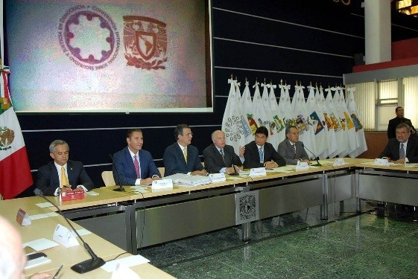
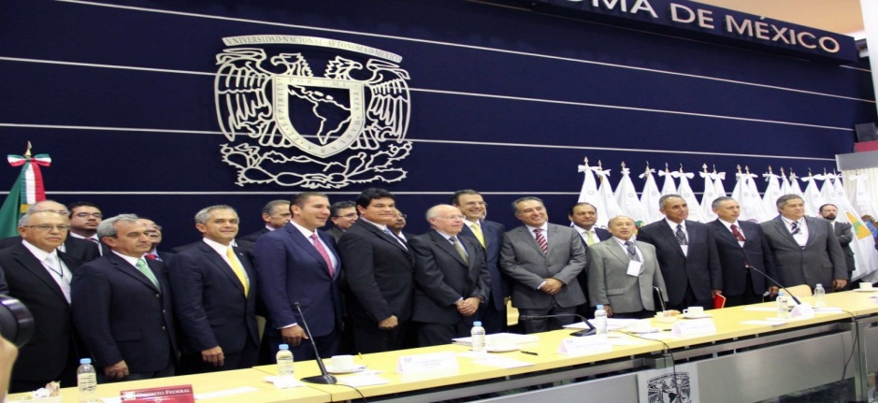
Comisión de Seguridad
Seguimiento
La CONAGO brindó puntual seguimiento a las mesas temáticas para la atención directa de temas delictivos, presupuestales, sociales, tecnológicos, entre otros, que se estaban realizando en coordinación con la federación.
La CONAGO formalizó el acercamiento con la UNAM a fin de conocer su propuesta de seguridad contenida en el documento «Elementos para la construcción de una política de estado para la seguridad y la justica en democracia».

Slide 7
Acciones más destacadas
de los 9 puntos del
Consejo Nacional de Seguridad Pública

Slide 8

9 PROPUESTAS
Logros más destacados
NORMA
TÉCNICA
Se consolidó la Norma Técnica en Materia de Clasificación Estadística de Delitos, documento surgido de la nueva forma de colaboración y trabajo sobre estadística criminal con el INEGI y el CNI.
La Norma comprende 38 delitos que para su elaboración consideran los delitos de alto impacto CONAGO y los del Catálogo del CENAPI /PGR.
En términos de los compromisos asumidos, el INEGI deberá publicarla en este mes de diciembre de 2011.

Slide 9
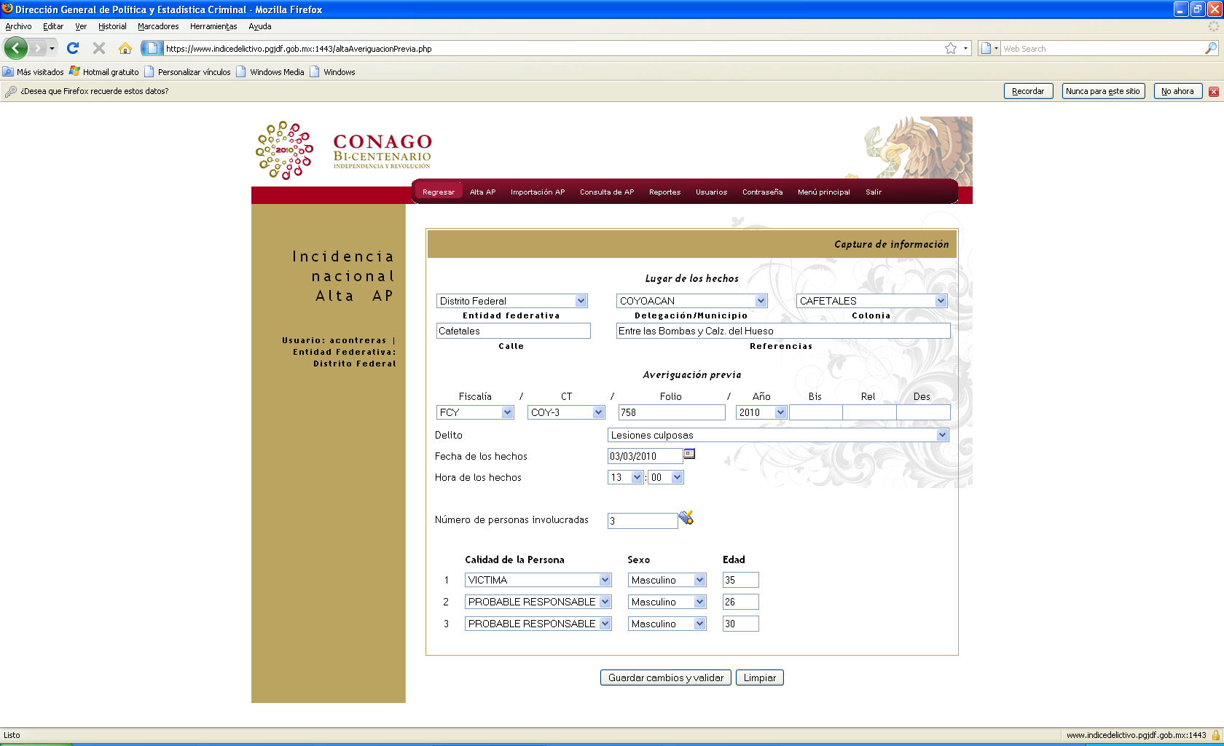
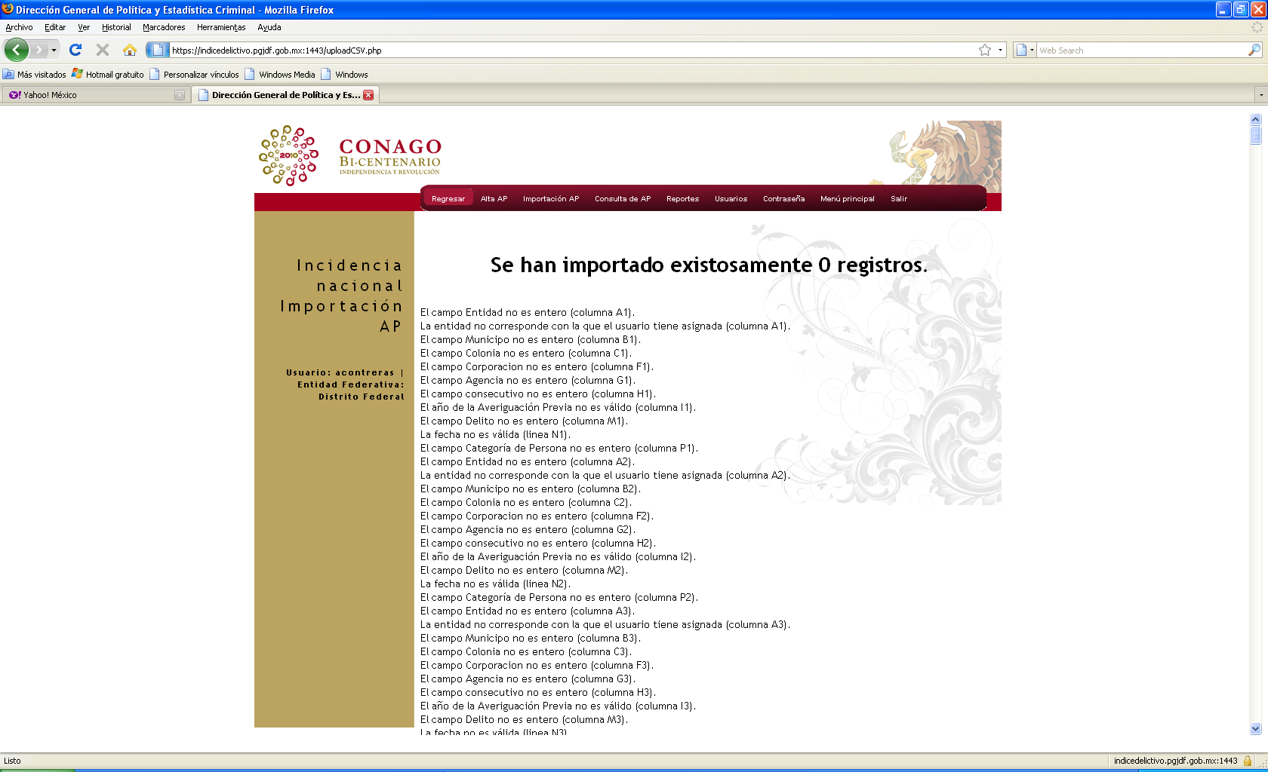
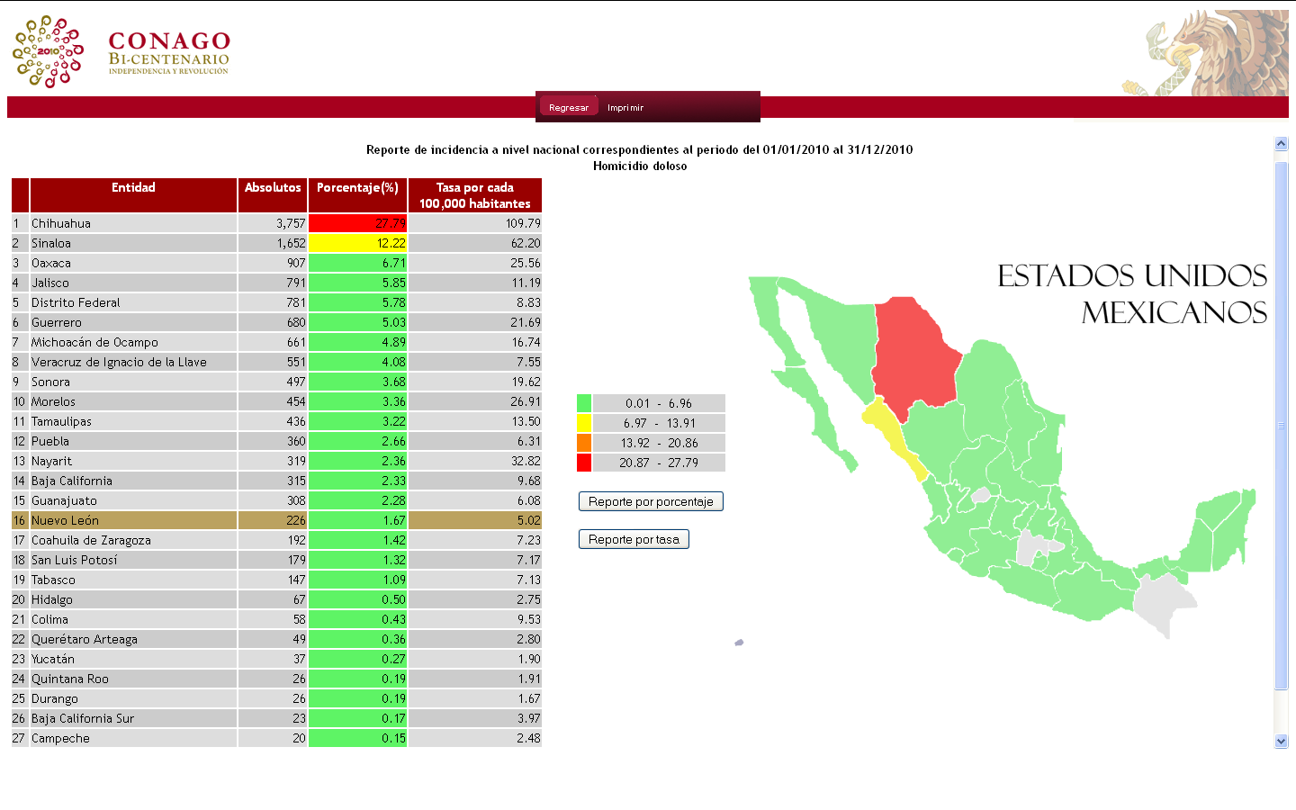
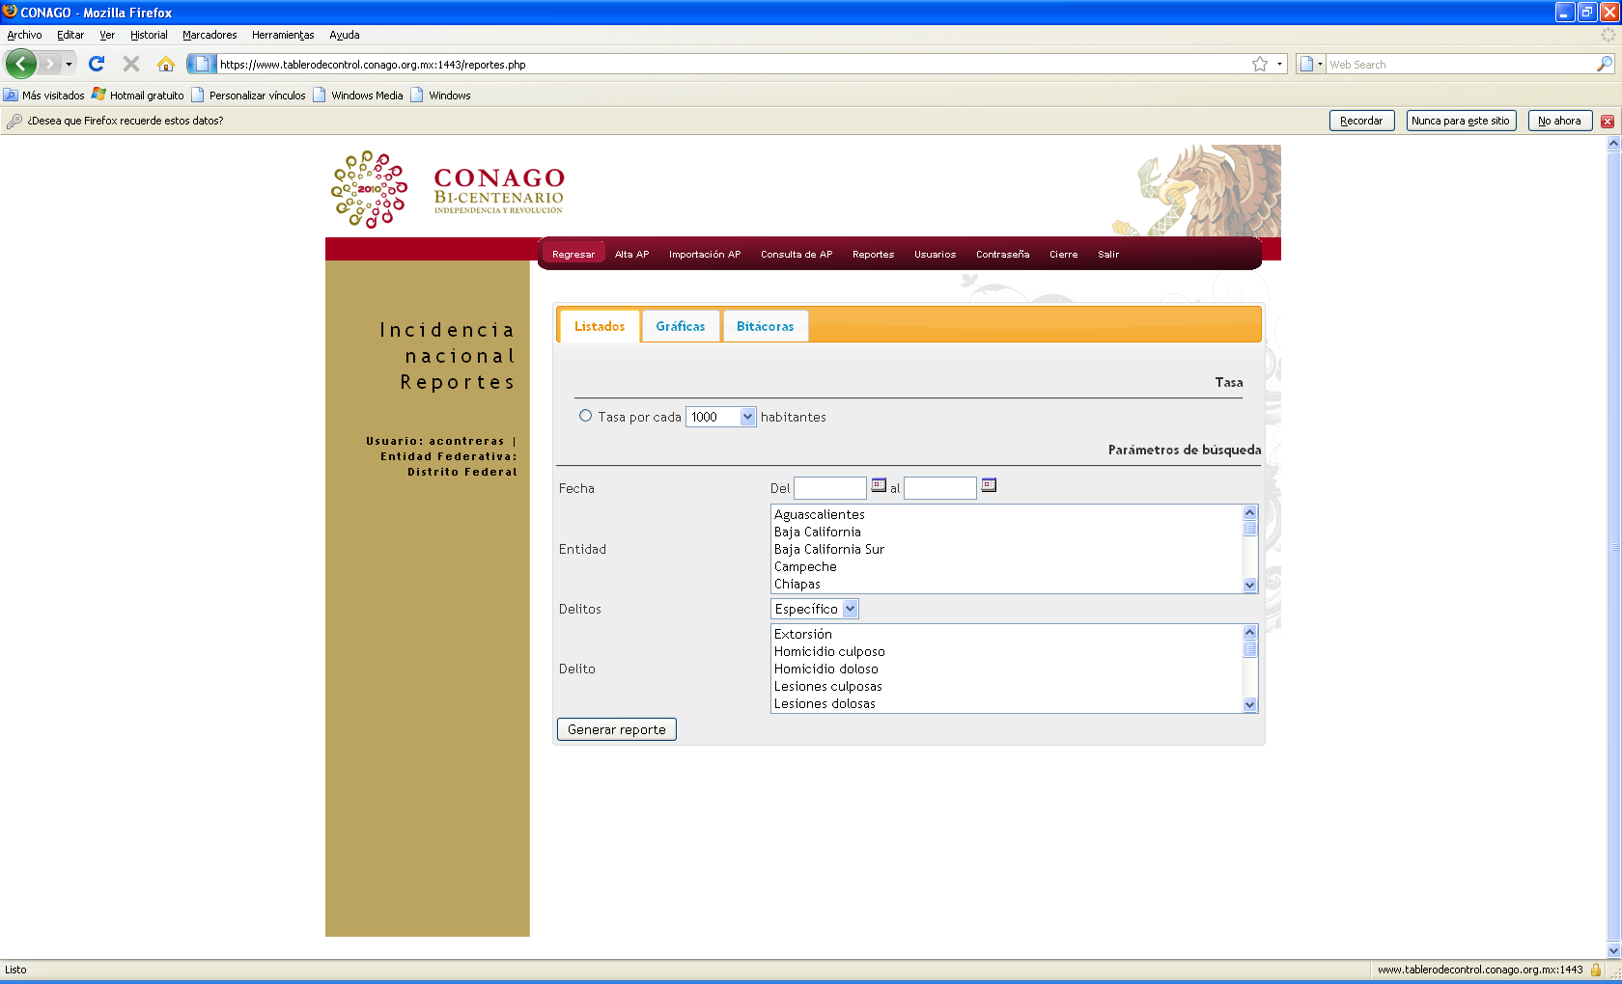
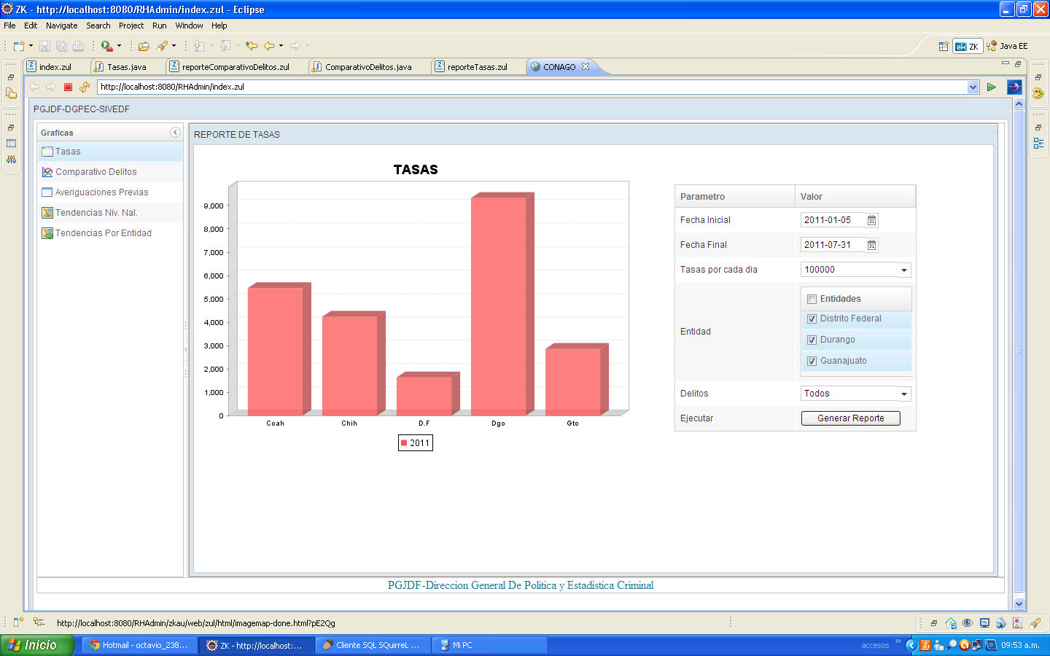
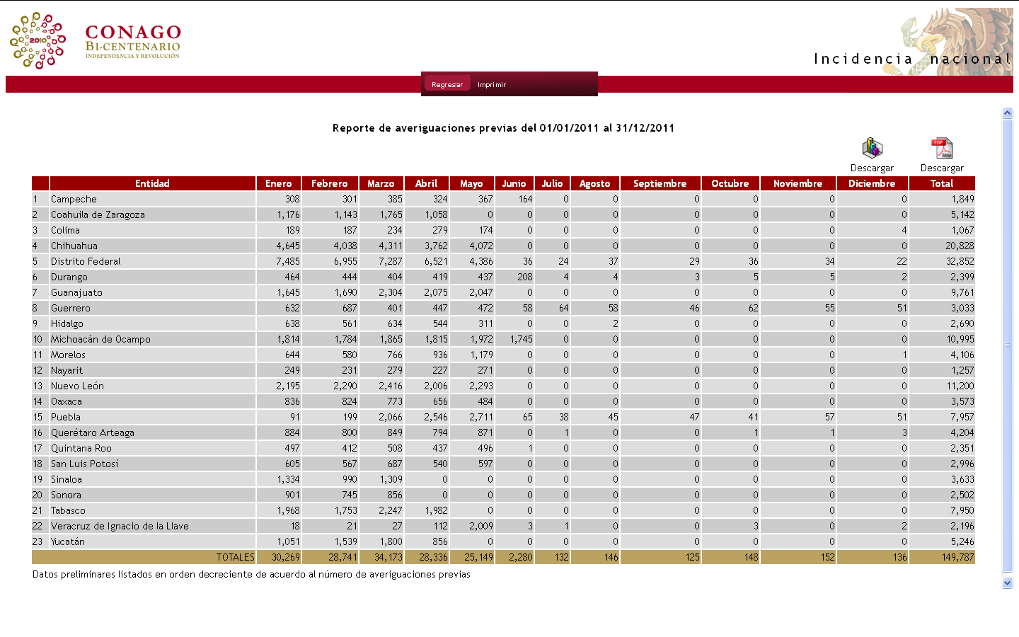
9 PROPUESTAS
Logros más destacados
SIDAI-CONAGO
Se consolidó el desarrollo informático en el que se radica la información CUALITATIVA y CUANTITATIVA de las averiguaciones previas homologadas por el catálogo de delitos CONAGO, su manual y reporteadores específicos con variables de población para la construcción de tasas en TABULADOS y/o GRÁFICOS.
27 entidades federativas han cargado de manera consistente información de los años 2010 y 2011, incrementándose día a día el nivel de carga con relación a lo reportado al SNSP.
Dicho sistema cuenta con niveles altos de seguridad y filtros 13 veces superiores a los bancarios.

Slide 10
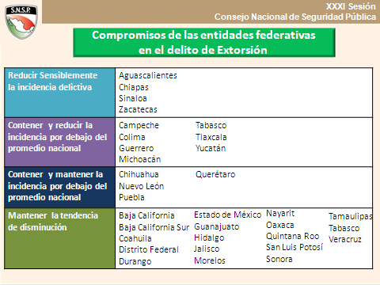
9 PROPUESTAS
Logros más destacados
ESTABLECIMIENTO
DE METAS
Como un caso sin precedente, las entidades federativas de la CONAGO establecieron su esquema de medición delictiva y por primera vez se logró la coordinación con la federación para el establecimiento de metas específicas de reducción de los delitos de alto impacto con esos esquemas.

Slide 11
Recursos
RECURSOS
Se ha priorizado la asignación de recursos para el Ejecutivo Federal, mientras que para las Entidades Federativas la asignación del único Fondo que tiene garantizada su permanencia anual, se ha “estancado”.
Seguridad Pública y Procuración de Justicia
Asignaciones a la Federación y al Fondo de Aportaciones
para la Seguridad Pública (FASP)
(Millones de pesos de 2011)
Tasa de crecimiento promedio anual
Periodo | Recursos para la Federación | FASP a Entidades Federativas
2001-2006 | 3.1% | 3.3%
2007-2011 | 16.0% | 3.3%
Subsidio establecido en el PEF, que se distribuye directamente a los Municipios o a las Entidades Federativas cuando tengan la función policial (crec. prom. anual 2.4%)
Fuente: Presupuesto de Egresos de la Federación (PEF).
Nota: Los Ramos 04, 17 y 36 no toman en consideración los recursos del SUBSEMUN, SPA, ni Bloqueadores de Señal (2010).
Notes:
11

Slide 12
Recursos adicionales 2012
Resultado de los trabajos realizados por la CONAGO, para 2012, en el Presupuesto de Egresos de la Federación, se aprobó un Fondo adicional por 3,000 millones de pesos para las Entidades Federativas (PROASP).
C O N A G O
19,155
5,328 mdp
1,847 mdp
13,828
3,000 mdp
Compromisos en materia de Seguridad Pública y Procuración de Justicia
Fuente: Con base en información proporcionada por la Secretaría de Planeación y Finanzas del Estado de Querétaro (Costo de los Compromisos) y el Presupuesto de Egresos de la Federación 2011 y 2012 (FASP, SUBSEMUN, SPA y PROASP).
Ej. 520 mdp
Ej. 948 mdp
Notes:
12

Slide 13
PROASP
Características:
a).- Parcialmente concursable: El monto asignado para una Entidad Federativa, puede incrementase con los recursos de quienes no cumplan o no soliciten el Subsidio.
b).- No regularizables. No se permite su erogación en subsecuentes ejercicios fiscales para las asignaciones derivadas de compromisos laborales.
c).- Monto por Entidad Federativa: 93 mdp.
Requisitos:
a).- Manifestar la voluntad a ser beneficiario de dicho recurso.
b).- Concertar con el Secretariado Ejecutivo del Sistema Nacional de Seguridad Pública.
c).- Suscribir Convenio y Anexo Técnico durante el primer trimestre el año.
d).- Enviar Programa Ejecutivo alineado a los Programas con Prioridad Nacional, con base en metas.
Principales conceptos a financiarse :
Prevención de la Violencia y la Delincuencia con Participación Ciudadana.
Control de Confianza.
Profesionalización.
Estrategia en el Combate al Secuestro (UECS).
Centros de Operación Estratégica (COE’s).
Unidad de Inteligencia Patrimonial y Económica (UIPES).
Nuevo Sistema de Justicia Penal.
Sistema Penitenciario Nacional.
Registro Público Vehicular (REPUVE).
Notes:
13

Slide 14
Aspectos relevantes
Como parte de las labores de la CONAGO se consideran importantes los siguientes temas:
  Certeza jurídica para los recursos a distribuirse entre las Entidades Federativas, de tal forma que se garantice su existencia y permanencia en el tiempo, así como del monto que los conforma.
  Normar que los recursos para Seguridad Pública y Procuración de Justicia sean regularizables.
  Incremento de las asignaciones de recursos que permitan cubrir cabalmente los compromisos en esta materia.
Mientras tanto, es menester impulsar que la normatividad para el ejercicio de los distintos recursos que se asignan a las Entidades Federativas, además de las estrategias nacionales, considere las necesidades particulares de cada Estado y del Distrito Federal.
Notes:
14

Slide 15

9 PROPUESTAS
Logros más destacados
MÉXICO
SI ESTUDIA,
SI TRABAJA
Como un importante logro, se instrumentó el Operativo CONAGO 2 “México si Estudia, Sí Trabaja”.
Programa que tiene la finalidad de brindar oportunidades a los jóvenes sobre empleo y educación en todas las entidades federativas.
En una primera fase se han colocado a 14,731 jóvenes y se han otorgado 7,552 becas.
MÉXICO Si

Slide 16
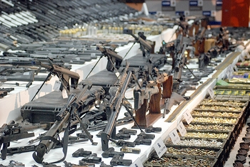
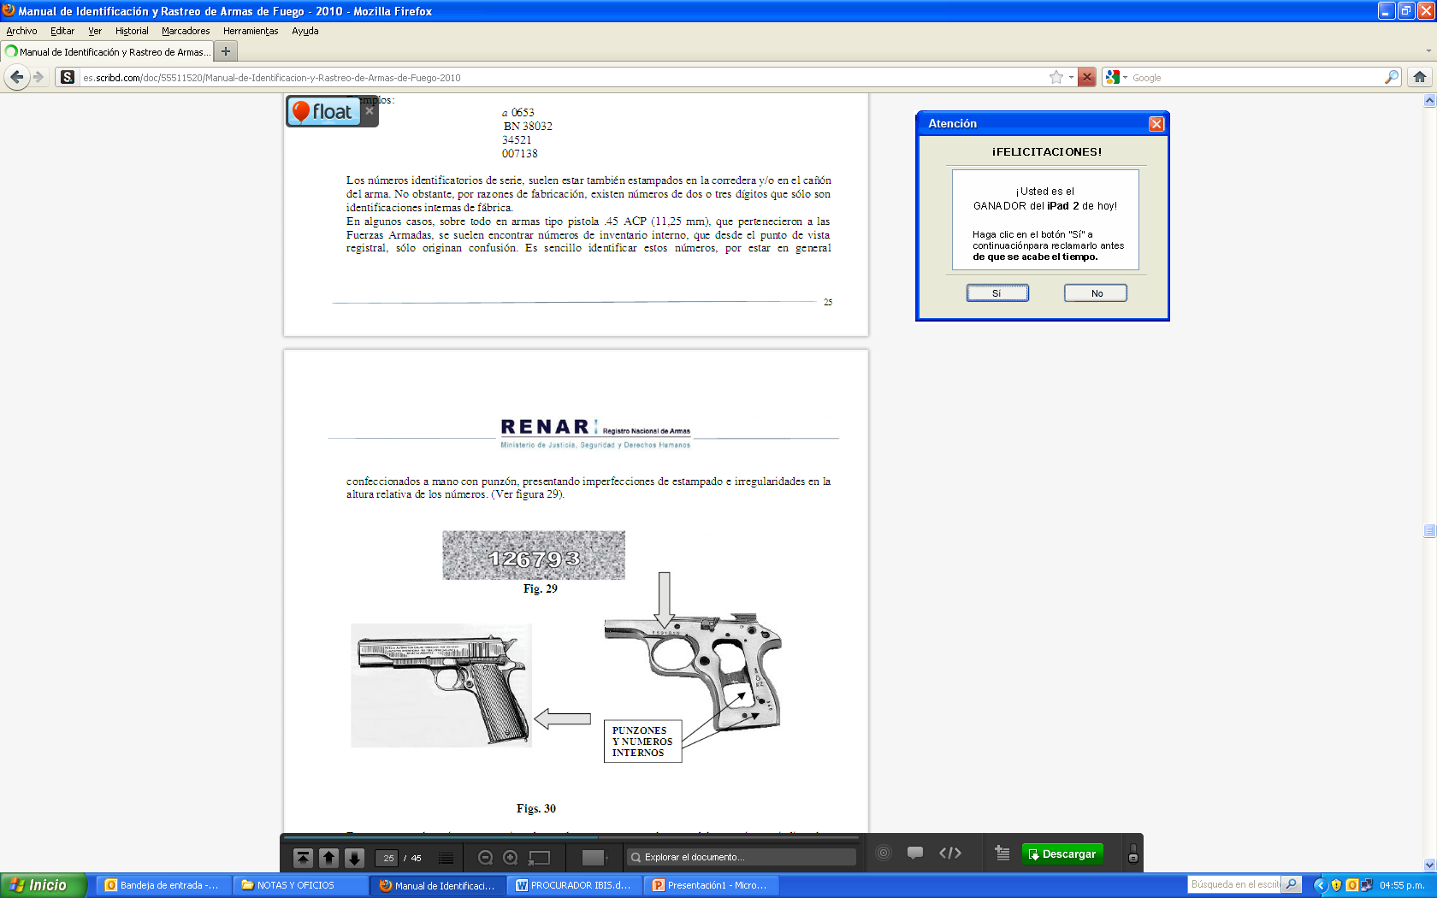
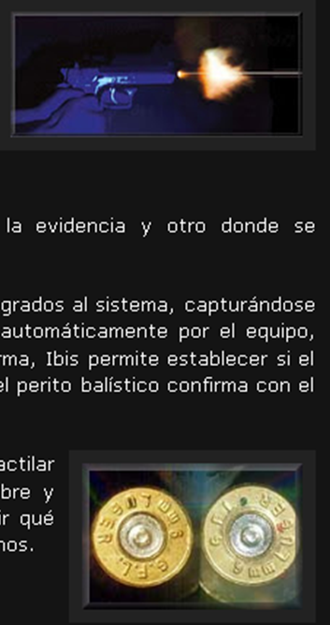
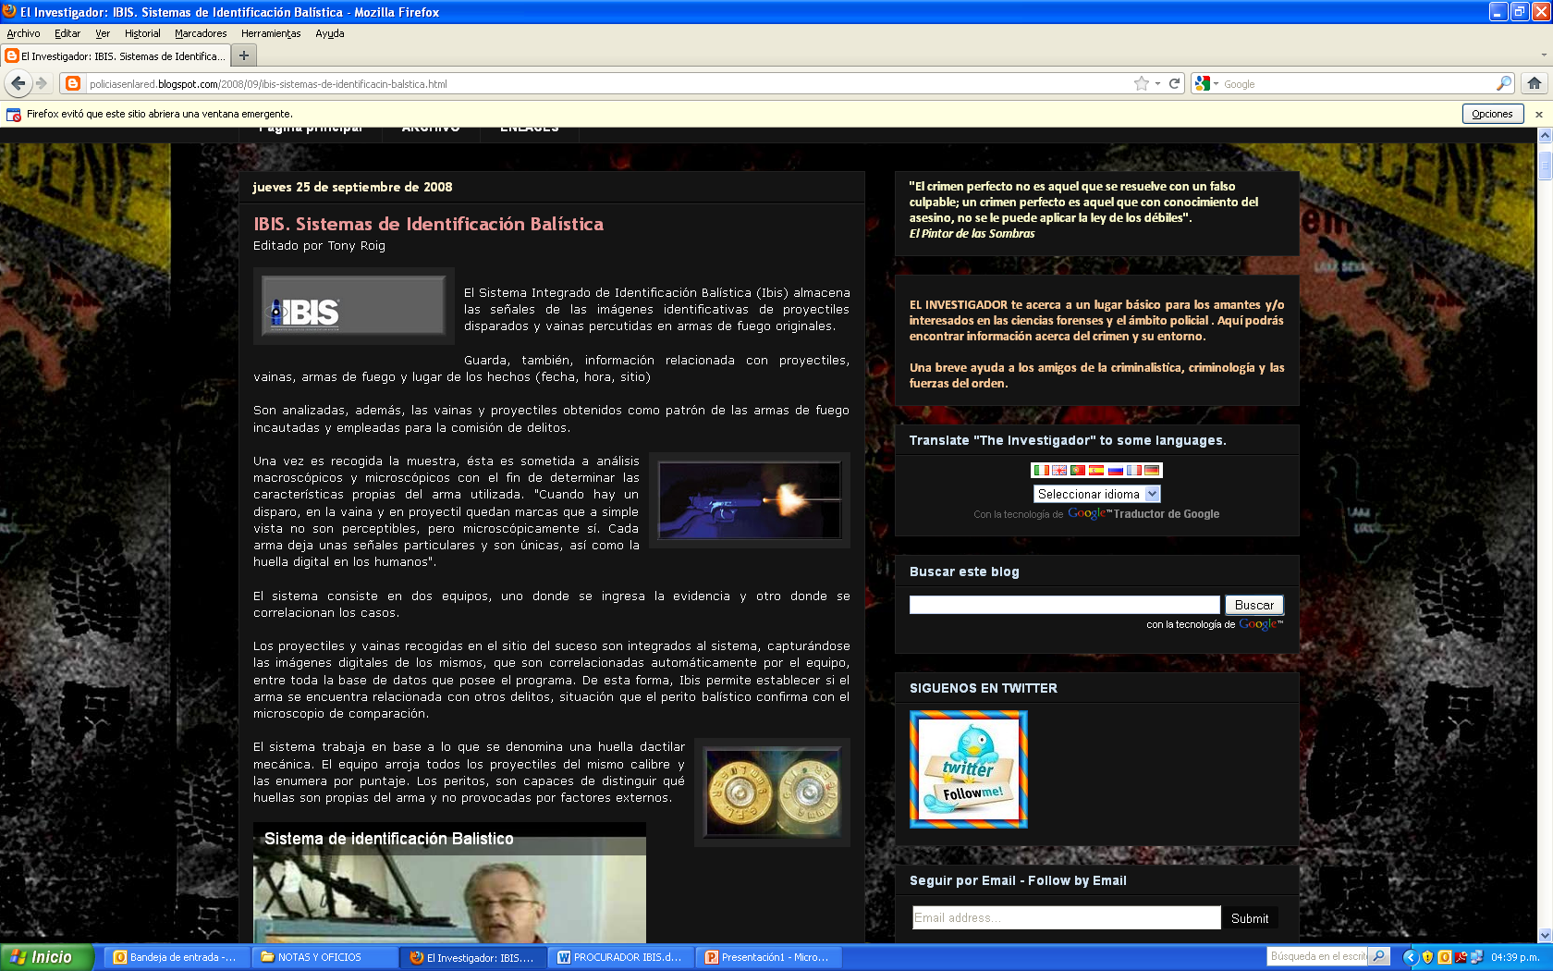
9 PROPUESTAS
Logros más destacados
TRAFICO DE ARMAS
La CONAGO logró dos acuerdos con la federación para iniciar la implementación, en todas las entidades federativas, de :
El SISTEMA E-TRACE de EUA, que permite el rastreo de las armas que se comercializan en ese país y en la Conferencia de Procuradores: se hizo la invitación a 4 servidores públicos de cada Procuraduría y Fiscalía del país para iniciar la capacitación.
El SISTEMA IBIS, para la identificación balística, en la cual, también en la Conferencia de Procuradores se acordó: iniciar el acercamiento para la celebración de los acuerdos y convenios necesarios que aseguren el intercambio de información para la alimentación de la base de datos.

Slide 17


9 PROPUESTAS
Logros más destacados
REGISTRO BIOMÉTRICO
DE EXTRANJEROS
  La CONAGO convocó al INM acordándose desarrollar el plan de trabajo y la revisión de las variables que integrarán el registro.
  El INM producirá nuevas Formas Migratorias con información biométrica para extranjeros residentes temporales y permanentes. Se conformará una «tarjeta inteligente».
  Dicho proyecto es responsabilidad del INM encontrándose supeditado a la asignación del presupuesto y modificaciones al Reglamento de la Ley de Migración.

Slide 18
Impacto del Operativo CONAGO 1
en la Incidencia Delictiva

Slide 19
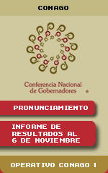
Resultados Operativo CONAGO 1 Permanente
13 de junio al 04 de diciembre de 2011
Resultados del Operativo CONAGO 1 Permanente
del 13 de junio al 04 de diciembre de 2011
12,093
Vehículos Recuperados
45,400
1,733
7,883
Detenciones
Armas Aseguradas
Mandamientos Judiciales Cumplimentados
Actualmente dichos resultados son publicados en la página de internet de la CONAGO como una aportación adicional al tema de transparencia.

Slide 20
Resultados Operativo CONAGO 1 Permanente
Julio-octubre de 2011
Fuente: CONAGO CON DATOS DEL SNSP (FORMATO CIEISP)
Página consultada el 04 de diciembre de 2011

Slide 21
Impacto del Operativo CONAGO 1 en la Incidencia delictiva
El impacto del operativo CONAGO 1 coadyuvó en el rompimiento de la tendencia a la alza de la incidencia delictiva de los delitos de Alto Impacto en los periodos correspondientes (julio-octubre) de los últimos 5 años.
Sin operativo
Con operativo
Fuente: CONAGO CON DATOS DEL SNSP (FORMATO CIEISP)
El dato de San Luis Potosí de octubre se estimó con base en su promedio mensual enero-septiembre (única entidad que falta por subirse).
¹ Extorsión, Homicidio culposo, Homicidio doloso, Lesiones culposas, Lesiones dolosas, Robo con violencia y sin violencia a bancos, Robo con violencia y sin violencia a casa habitación, Robo con violencia y sin violencia a negocios, Robo con violencia y sin violencia a transeúnte, Robo con violencia y sin violencia de vehículos, Secuestro y Violación equiparada (nota no resulta compatible el robo a todo tipo de transporte por que en el CIEISP solo existe el robo a transportista).

Slide 22
Resultados Operativo CONAGO 1 Permanente
13 de junio al 04 de diciembre de 2011
Sin operativo
Con operativo
Fuente: CONAGO CON DATOS DEL SNSP (FORMATO CIEISP)
Página consultada el 04 de diciembre de 2011

Slide 23
Resultados Operativo CONAGO 1 Permanente
13 de junio al 04 de diciembre de 2011
Sin operativo
Con operativo
Fuente: CONAGO CON DATOS DEL SNSP (FORMATO CIEISP)
Página consultada el 04 de diciembre de 2011

Slide 24
Impacto del Operativo CONAGO 1 en la Incidencia delictiva
Sin operativo
Con operativo
Fuente: CONAGO CON DATOS DEL SNSP (FORMATO CIEISP)
Página consultada el 04 de diciembre de 2011

Slide 25
Presentación Operativo
«CONAGO 3. NAVIDAD SEGURA»

Slide 26
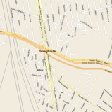
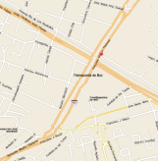
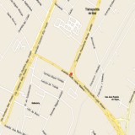
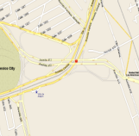
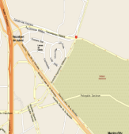
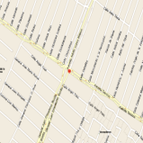
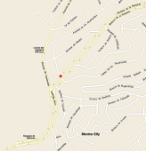
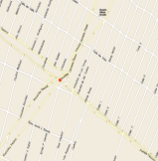
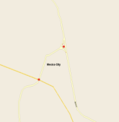
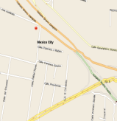
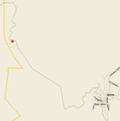
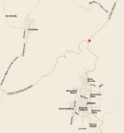
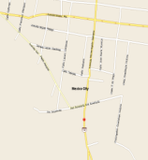
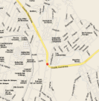
Operativo CONAGO
NAVIDAD SEGURA
PROPUESTA DE ACCIONES COORDINADAS:
Regionalización de acciones entre Entidades colindantes.
Establecimiento de puntos de control con la participación de las entidades federativas colindantes.
Conformación de filtros de revisión en los accesos metropolitanos.
Patrullaje aéreo en zonas limítrofes en horarios donde la incidencia delictiva marque mayor actividad.
Generación de frecuencias de comunicación interestatales.
Compartimiento de información de las bases de datos para su consulta.
2
3
1
4
13
5
12
6
10-11
7
15
9
14
8

Slide 27
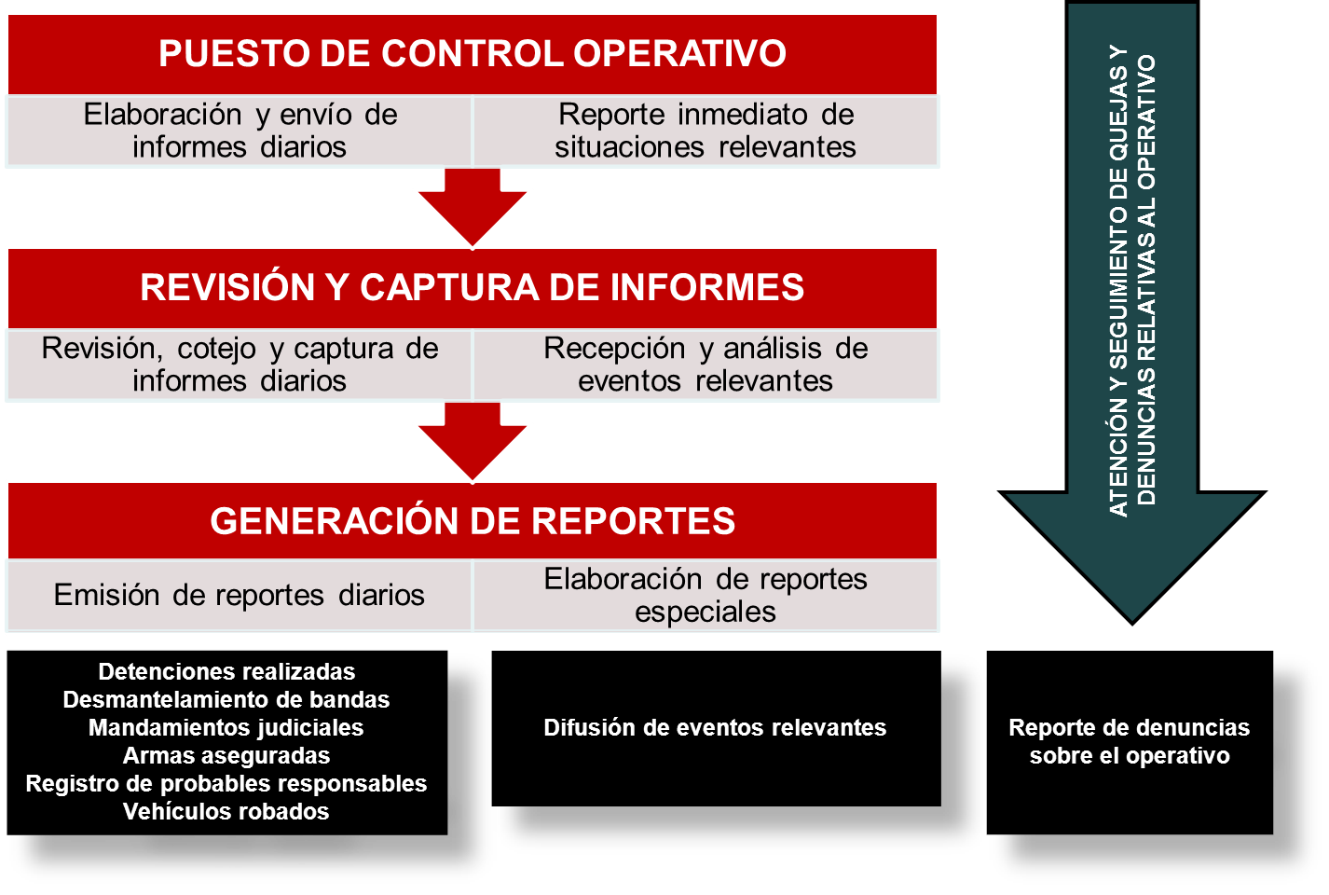
Operativo CONAGO
NAVIDAD SEGURA
Se sugiere establecer un protocolo de actuación entre las entidades participantes y un esquema de medición de resultados.

